Slide 1
Фредерик Шопен –поэт рояля. Романтизм в музыке. Биография и творческий путь Ф. Шопена .
Автор темы
Джидзалов Алан
ученик 4 класса ГБОУ
прогимназия «Эрудит»
Научный руководитель
Чибирова Диана Людвиговна
учитель музыки

Slide 2
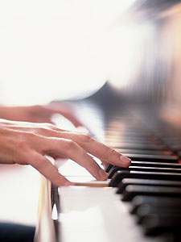
Цели работы:
знакомство с основными понятиями художественного направления «романтизм»;
изучение биографии
Ф. Шопена и его творческого пути;
развитие воображения и фантазии, через восприятие музыкальных образов Ф.Шопена

Slide 3
Романтизм (франц) - идейное и художественное направление культуры конца XVIII – начала XIX века
от испанского «романсе»
(в средние века испанские романсы, затем рыцарский роман);
от английского «романтик» (романтический, означавшее «странное», «живописное», «фантастическое»)

Slide 4
Искусство в понимании романтизма –лирическое самовыражение художника.
Предпосылки возникновения:
-реакция на итоги Французской революции;
-отвергаемому миру был противопоставлен мир вечных духовных ценностей
-неудовлетворенность действительностью;
-обостренное восприятие противоречий жизни.
Тема полноты и радости жизни стала соседствовать с темой тоски и одиночества.

Slide 5
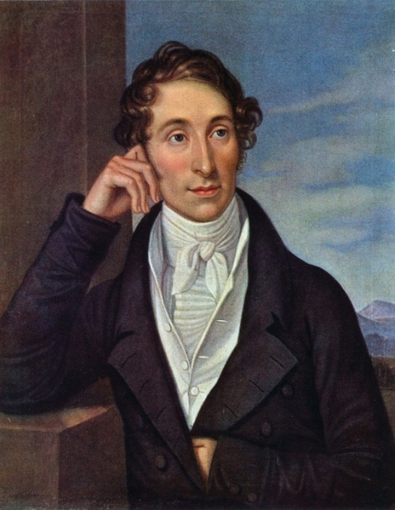
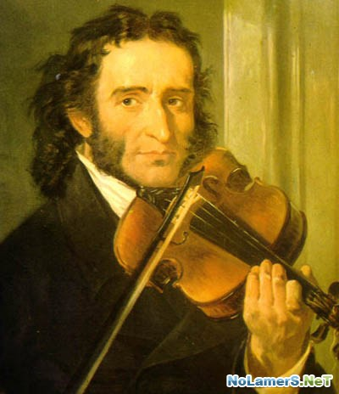
Композиторы –романтики начала XIX в.
К. М. Вебер
Ф. Шуберт
Н. Паганини

Slide 6
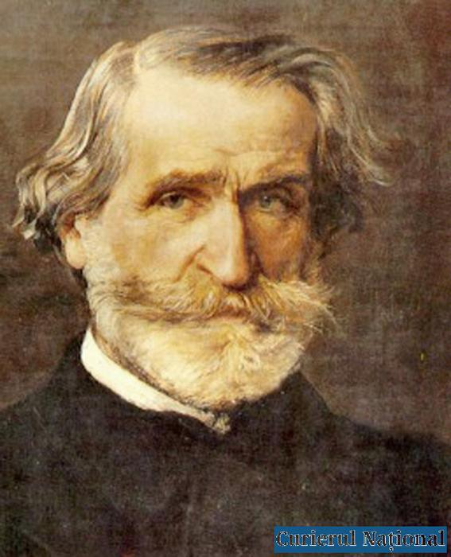
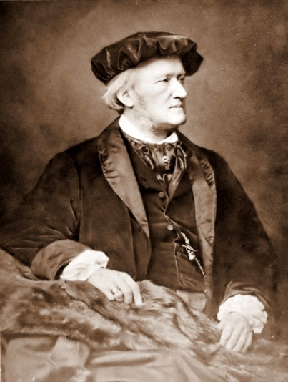
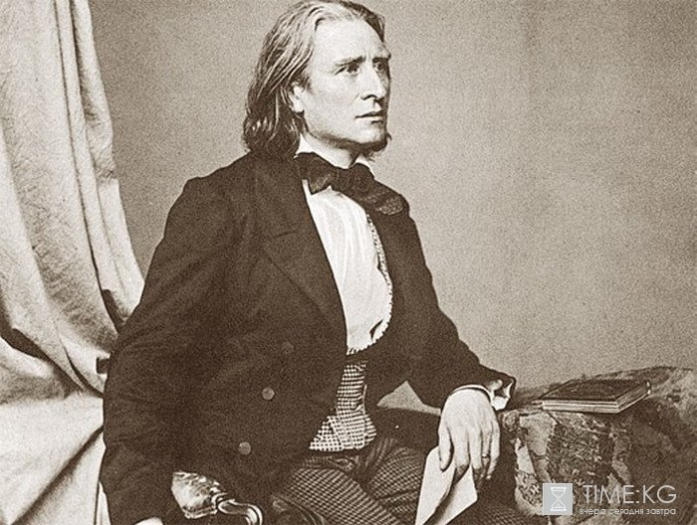
Вторая четверть XIX века
Дж. Верди
Р. Вагнер
Г. Берлиоз
Ф. Лист

Slide 7
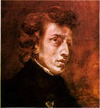
Основоположник польской музыкальной классики

Slide 8
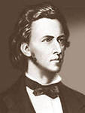
Польский композитор пианист-виртуоз, педагог. Романтик.
Родился близ Варшавы в имении Желязова Воля.
Оспариваются три даты его рождения. До сих пор мы не знаем, был ли то солнечный день 1 марта 1810 года, или пасмурный день 1 марта 1809 года, или, наконец, 22 февраля 1810 года.
Фредерик Шопен (1810-1849)

Slide 9
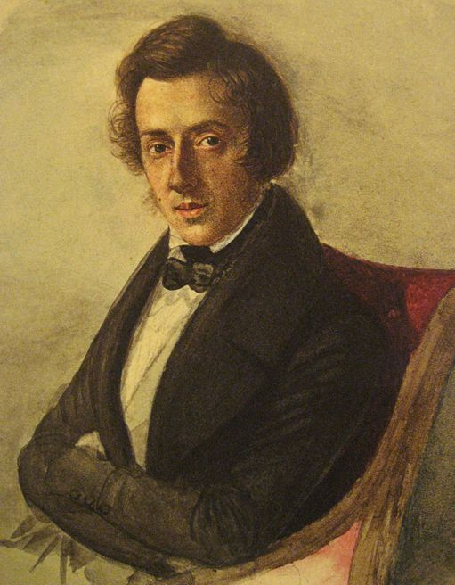
Семья Фредерика Шопена
Отец композитора - Николай Шопен - француз, сын лотарингского крестьянина, еще в молодые годы переселился в Польшу.
Николай Шопен капитан армии Костюшко вместе с польскими патриотами принимал участие в борьбе за независимость Польши.
Человек широкого кругозора, поклонник Руссо и вольнолюбивого Вольтера, знал несколько языков.

Slide 10
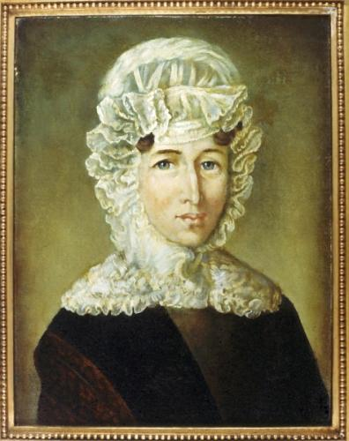
Семья Фредерика Шопена
Мать композитора была чрезвычайно музыкальна, хорошо играла на фортепиано, обладала красивым голосом. Своей матери Фридерик обязан первыми музыкальными впечатлениями, привитой с младенческих лет любовью к народным мелодиям.
Подобно Моцарту, он поражал окружающих музыкальной «одержимостью», неиссякаемой фантазией в импровизациях.
Он мог плакать, слушая музыку, вскакивать ночью, чтобы подобрать на фортепиано запомнившуюся мелодию или аккорд.

Slide 11
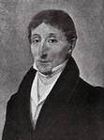
Войцех Живный
К шестилетнему возрасту относят начало систематических занятий Фредерика на фортепиано. Первым и единственным его учителем фортепианной игры был Войцех Живный (1756 - 1842), чех по происхождению он едва ли был первоклассным педагогом, но именно он воспитал в Шопене любовь к
И.С. Баху и В.А. Моцарту.

Slide 12
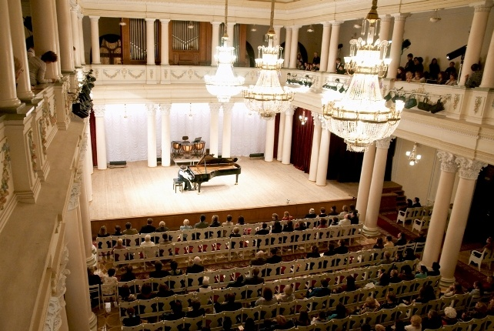
Первое выступление Ф. Шопена
. Первое музыкальное произведение написал в возрасте 7 лет и тогда же состоялось его первое публичное выступление, которое положило начало дальнейшим артистическим успехам.

Slide 13
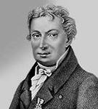
Юзеф Эльснер
Близким другом Шопена был известный композитор и педагог Юзеф Эльснер (1789 - 1854).
В консерватории Шопен занимался теоретическими предметами и композицией под руководством Ю. Эльснера.
Эльснер, многоопытный педагог, умный и чуткий руководитель, бережно охранял своеобразный талант юного музыканта.
Шопен питал глубокое уважение и благодарность к своему учителю и признавал, что именно Эльснер помог ему найти свой путь.

Slide 14
«Революционный этюд»

Slide 15
Вальс № 7 Ф. Шопена – это портретная зарисовка Марии Водзинской
Еще звучит в моих ушах
Седьмого вальса легкий шаг,
Как вешний ветерок,
Как трепетанье птичьих крыл,
Как мир, который я открыл
В сплетенье нотных строк.
Еще звучит тот вальс во мне,
Как облако в голубизне,
Как родничок в траве,
Как сон, что вижу наяву,
Как весть о том, что я живу
С природою в родстве.

Slide 16
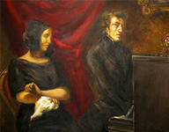
Аврора Дедюван -Жорж Санд

Slide 17
. «Шопен –играющий в салоне» Генрих Семинарский.

Slide 18
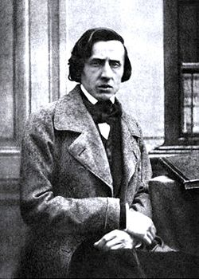
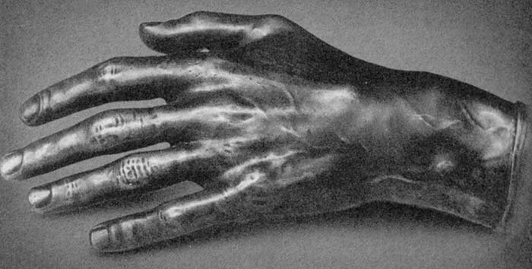
Последние годы жизни

Slide 19
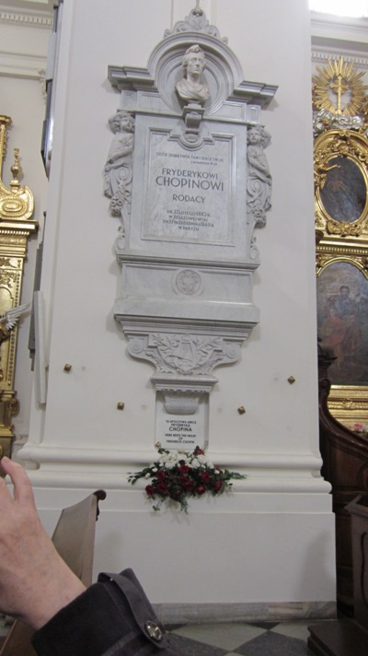
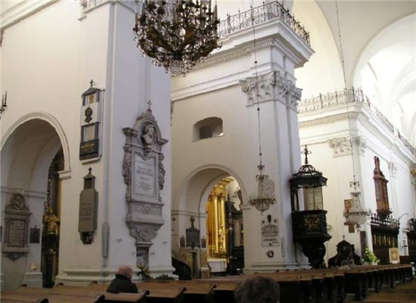
Сердце его, как и было завещано, вернулось на Родину.

Slide 20
Опрос учащихся 4 класса

Slide 22
Кроссворд
1.Кто был другом и учителем Ф.Шопена в консерватории?
2.Как называется известный этюд Ф.Шопена?
3.Как звали первую любовь Ф.Шопена?
4.В каком городе похоронено сердце Ф.Шопена?
5. Кто был первым учителем Ф.Шопена?
6. Любимый инструмент Ф.Шопена?
7.Как звали отца Ф. Шопена?

Slide 23
9.Отгадайте ключевое слово по вертикале.
1 |  |  |  |  | 9
 |  | 2
 |  |  |  |  | 3
 |  |  |  | 4
 |  | 5
 |  | 6
 |  | 7
 |  |  | 8

Slide 24
Выводы:
Романтизм, как и любое направление в искусстве возникло под воздействием определенных исторических обстоятельств
Понятия романтизм в музыке и Шопен, неразделимы. Его произведения, пронизаны яркой эмоциональностью, лиризмом, романтикой
Несмотря на столь непродолжительную жизнь, Шопен создал огромное количество произведений, которые стали достоянием мировой классической музыки.
2
3
4
5
6
7
8
1.Кто был другом и учителем Ф.Шопена в консерватории?
2.Как называется известный этюд Ф.Шопена?
3.Как звали первую любовь Ф.Шопена?
4.В каком городе похоронено сердце Ф.Шопена?
5. Кто был первым учителем Ф.Шопена?
6. Любимый инструмент Ф.Шопена?
7.Как звали отца Ф. Шопена?

Slide 25
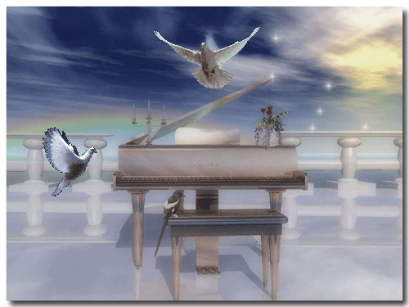
«Шопен в музыке – это то же, что и Пушкин в поэзии… Л.Толстой
Творчество Шопена - это огромный мир необыкновенной красоты.
Слушая его забываешь о том, что слушаешь всего один инструмент - фортепиано. Перед тобой открываются безграничные просторы, распахиваются окна в неведомые дали, полные тайн и приключений.
И очень хочется, чтобы этот новый, вновь открывшийся мир, не покидал нас уже никогда.
.

Slide 26
«Музыка Шопена – это пушки прикрытые розами» Р.Шуман

Slide 27
Спасибо за внимание.

